Slide 1
GitHub - eclipse 연동

Slide 2
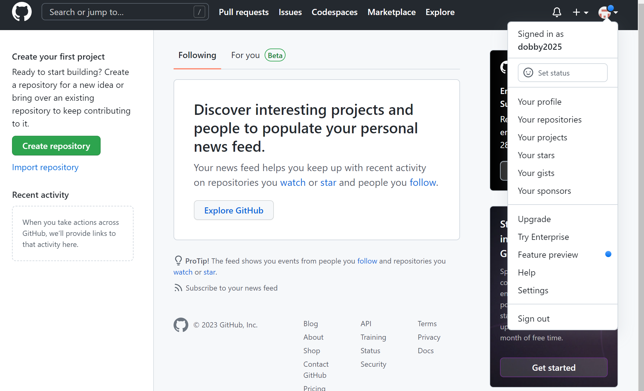
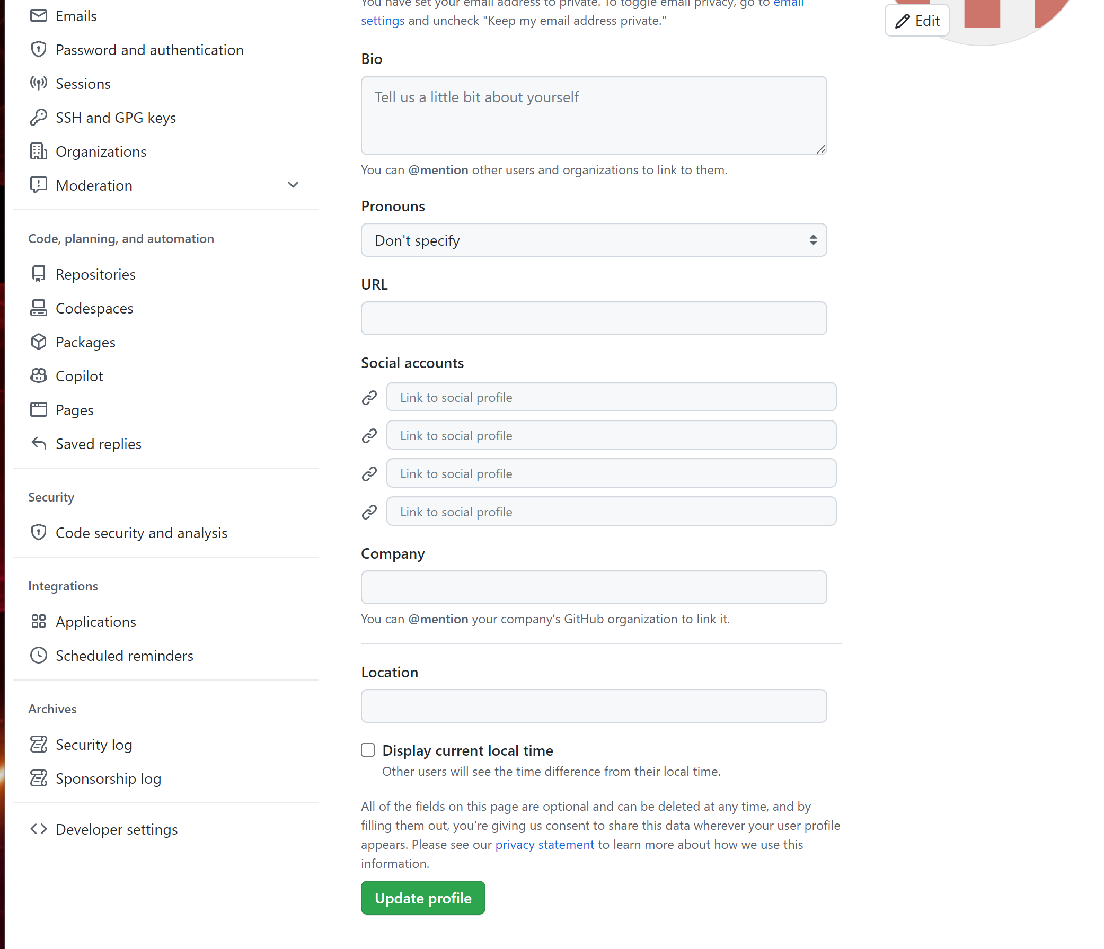
GitHub 토큰발행 - 1
https://github.com/
Settings
Developer settings

Slide 3
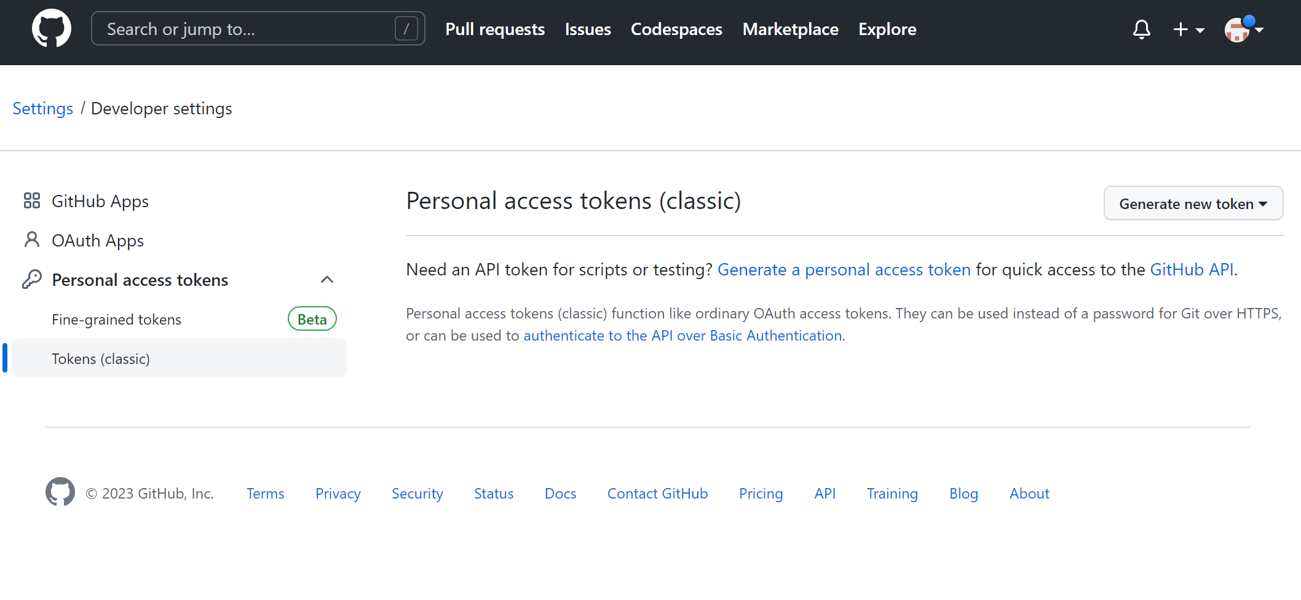
GitHub 토큰발행 - 2
Personal access tokens → Tokens(classic) → Generate new token

Slide 4
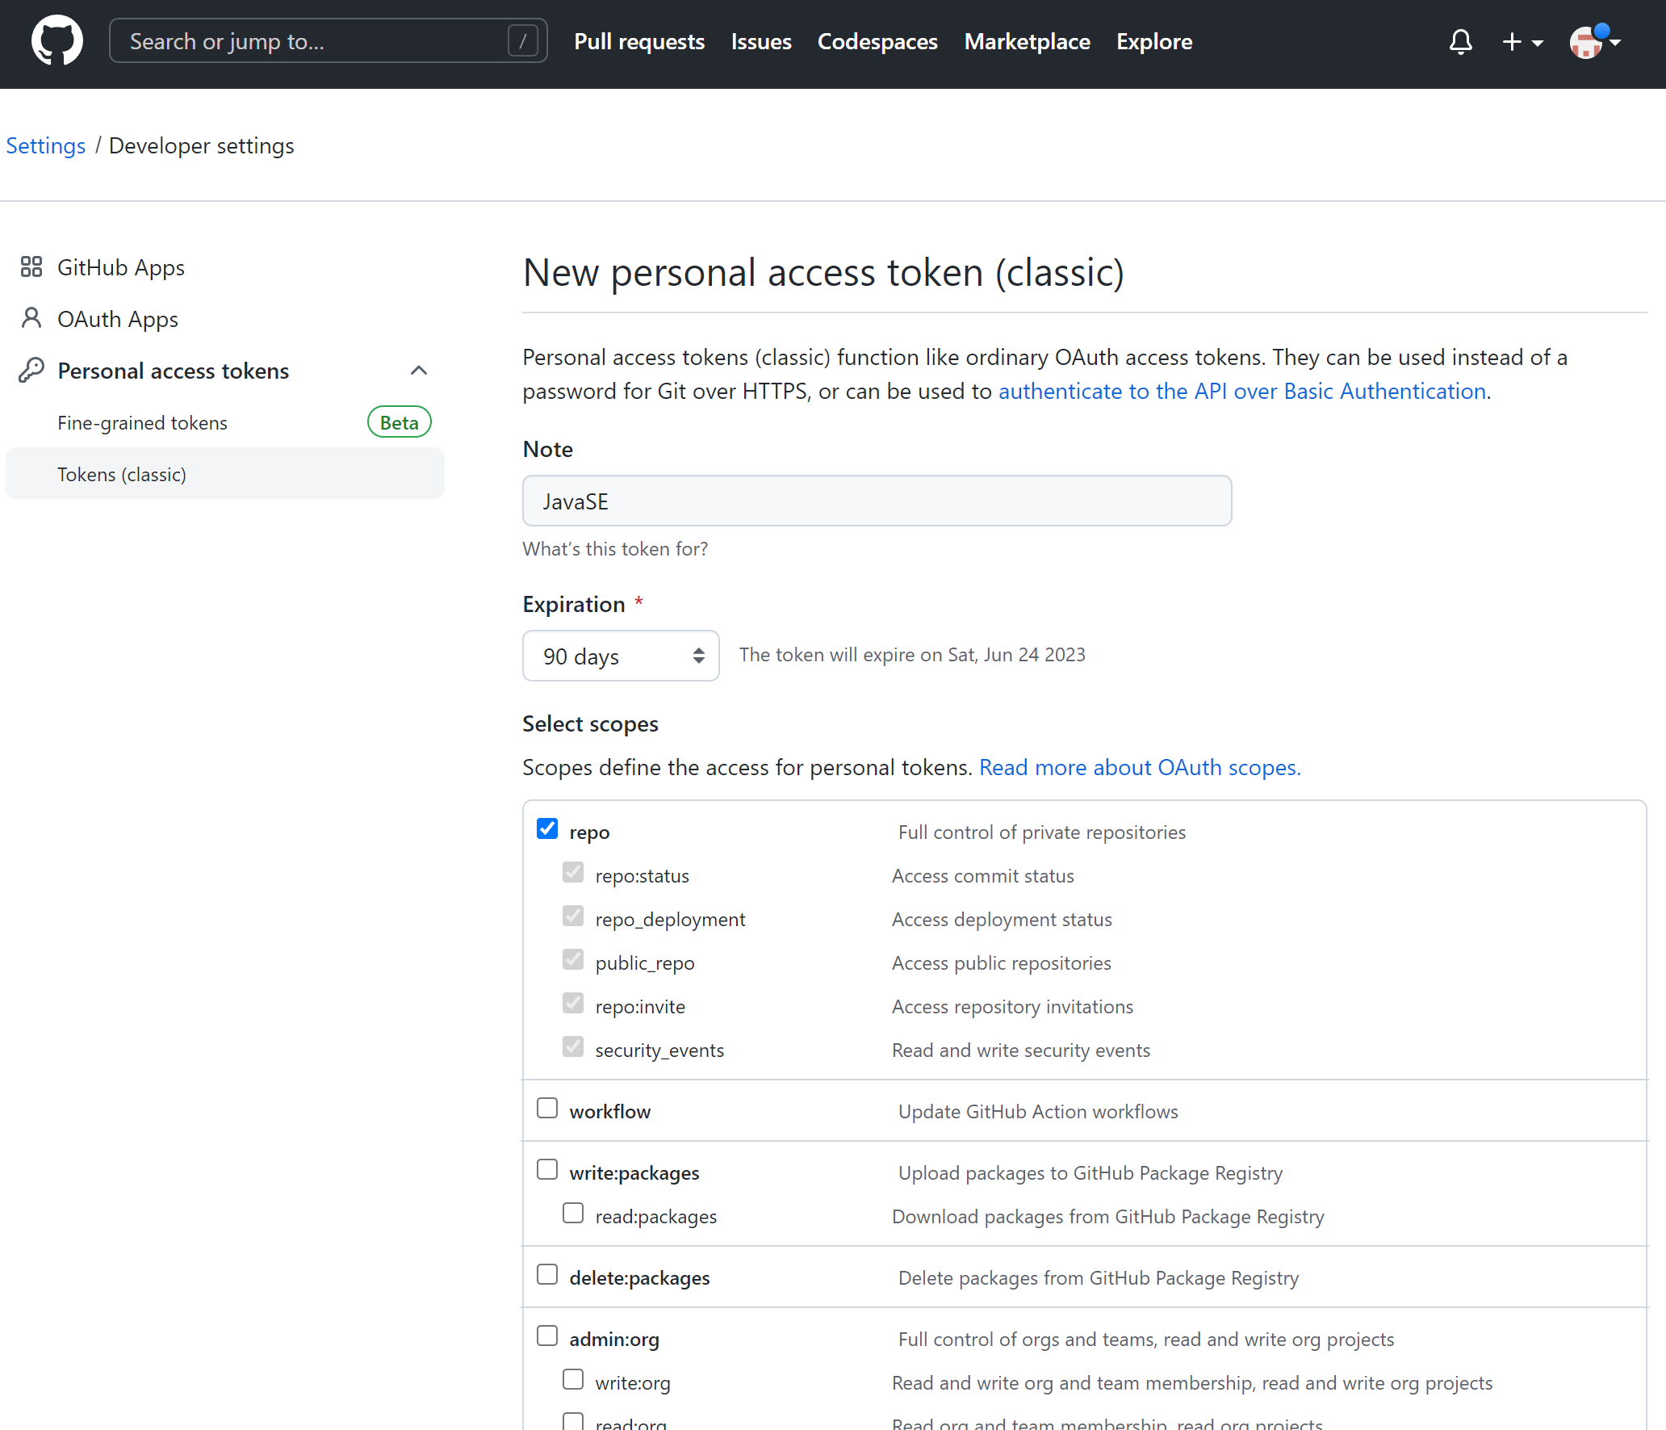
GitHub 토큰발행 - 3
Note → Expiration → repo 체크

Slide 5
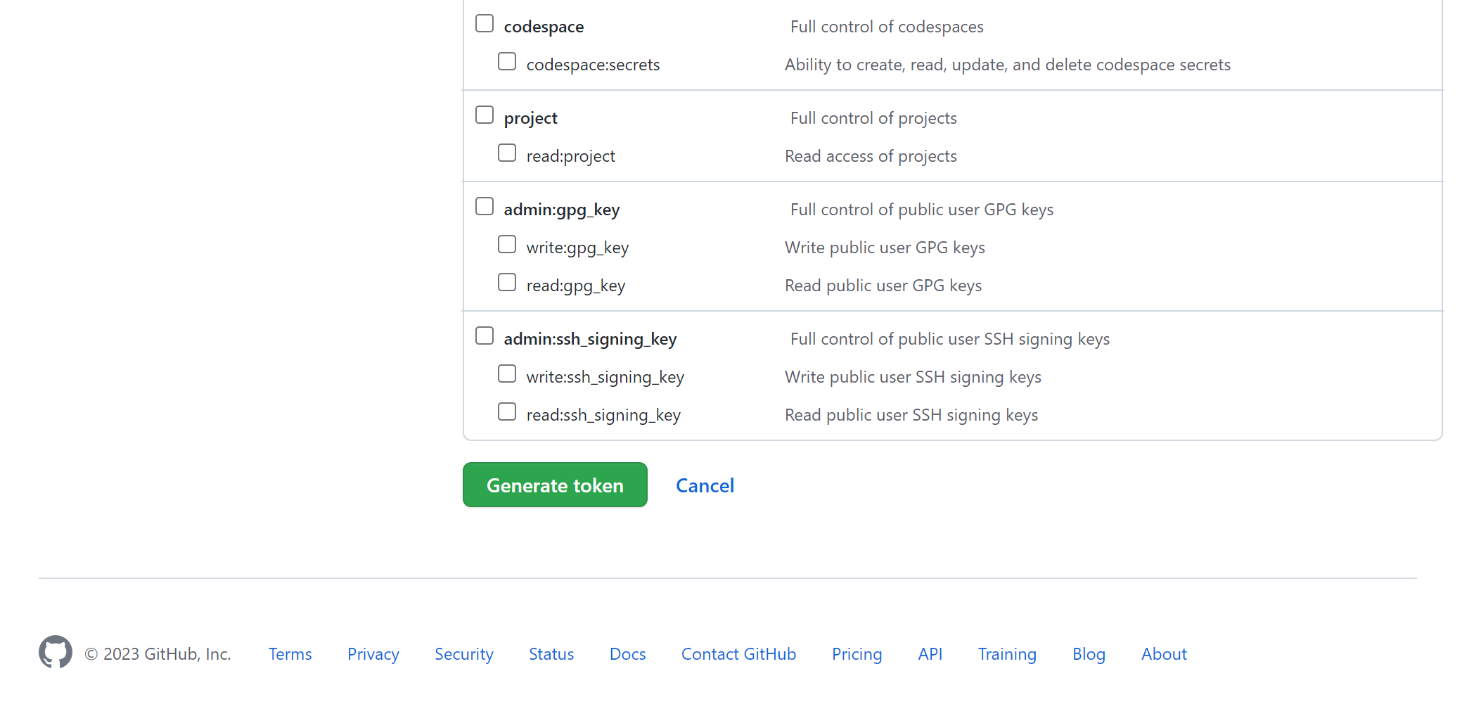
GitHub 토큰발행 - 4
Generate token

Slide 6
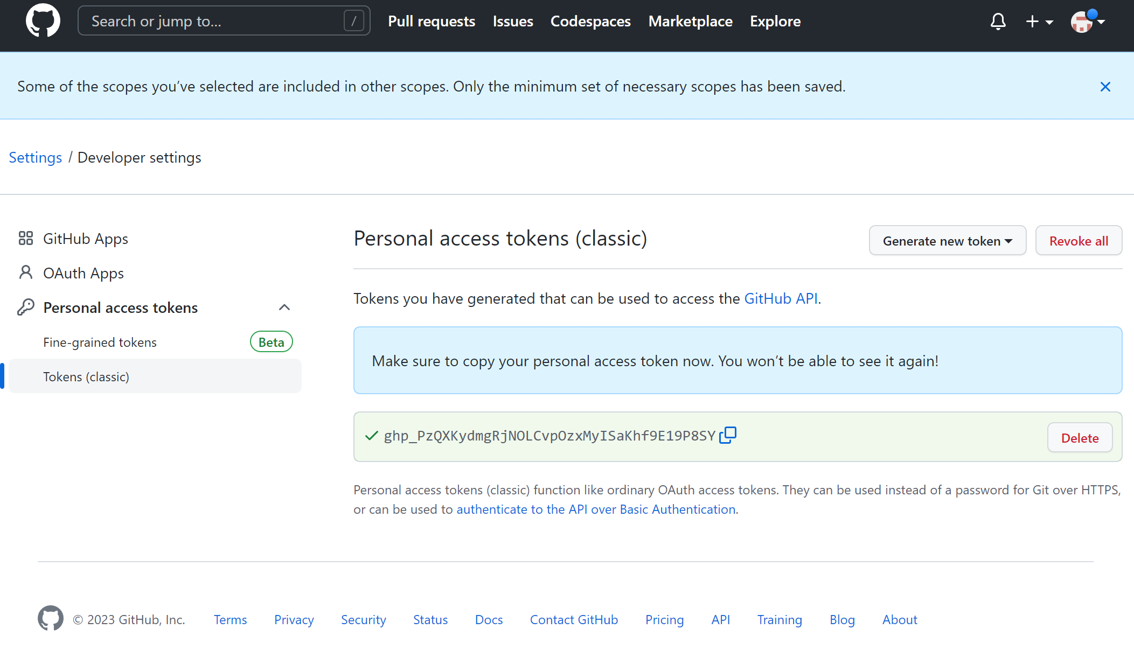
GitHub 토큰발행 - 5
토큰발행 완료!

Slide 7
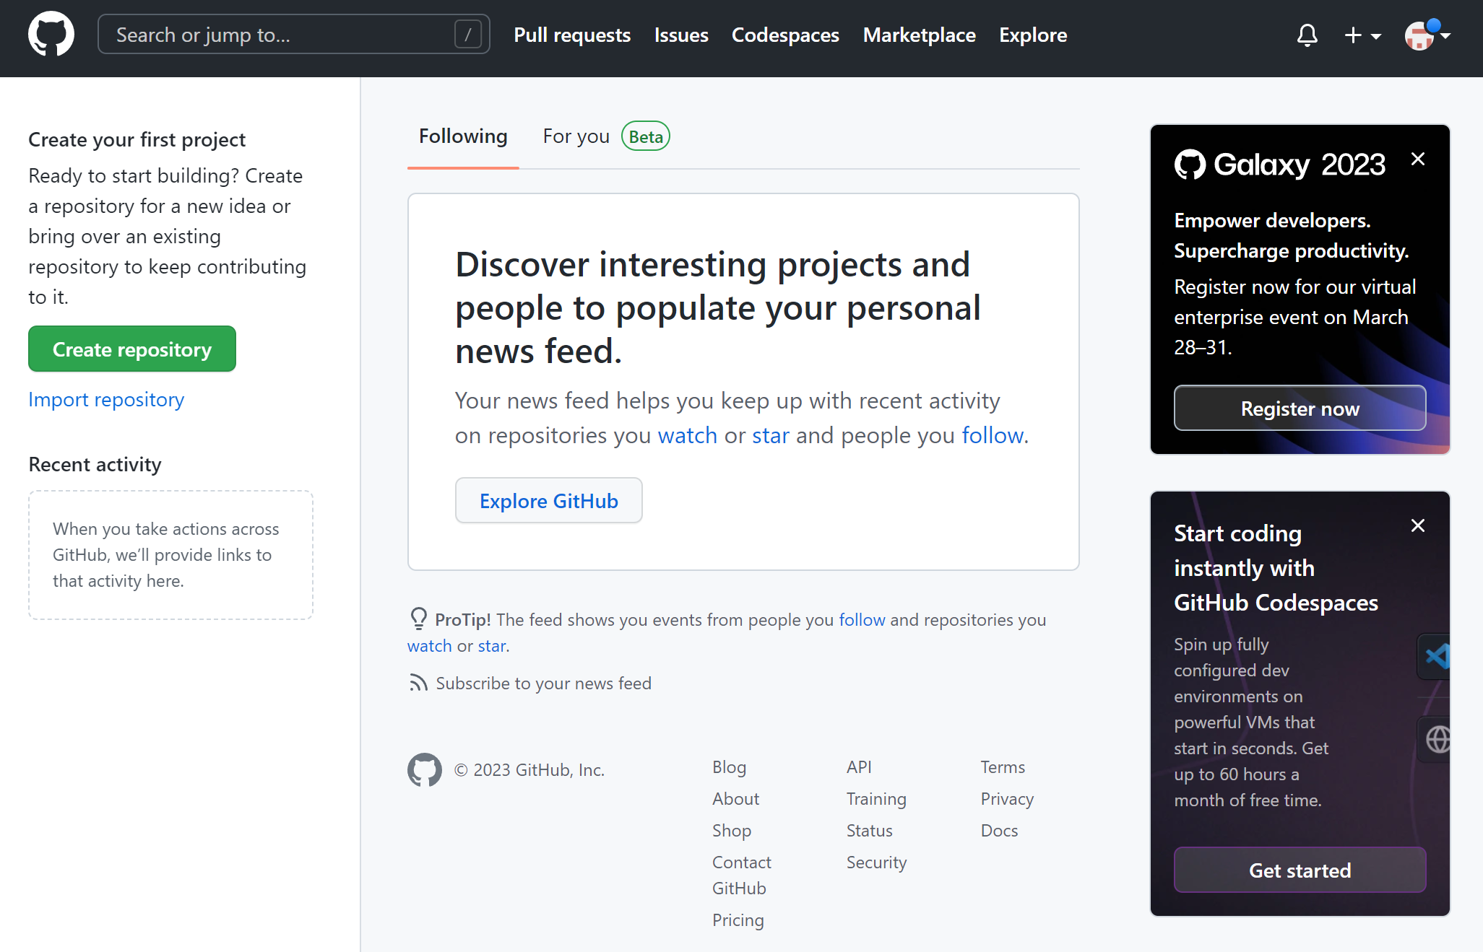
GitHub Create repository
Create repository

Slide 8
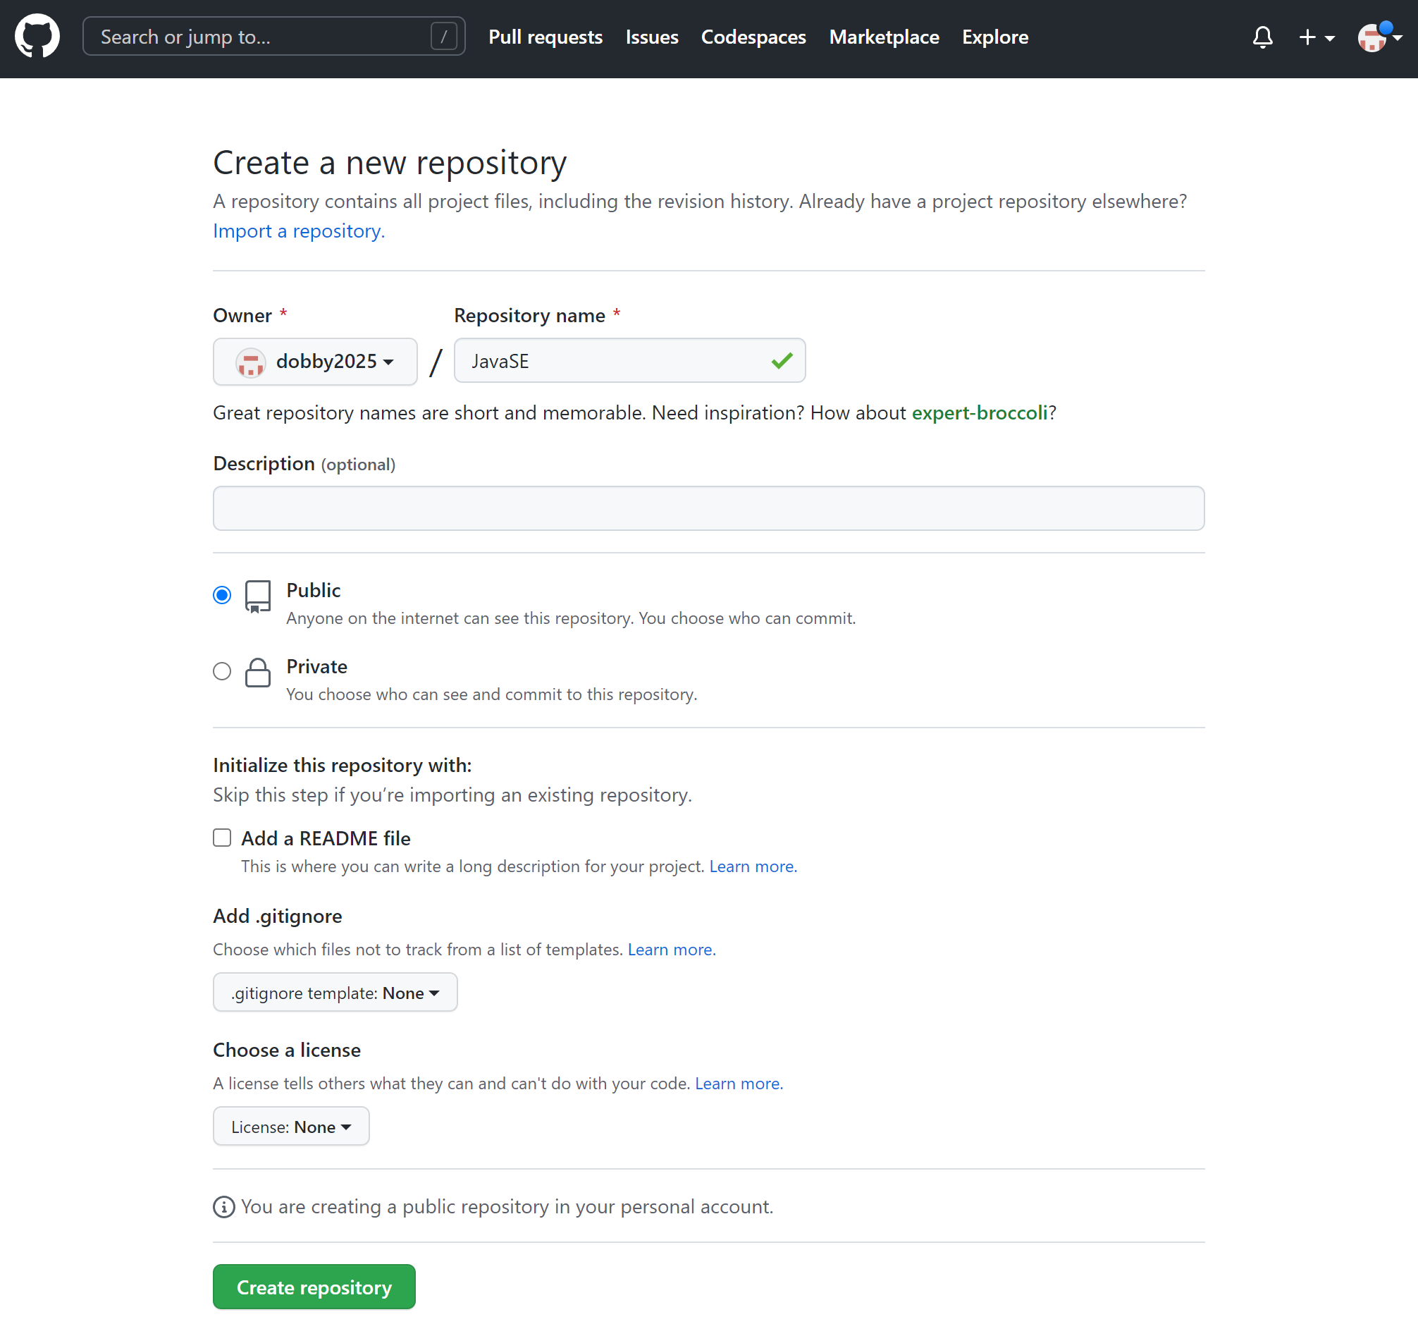
GitHub Create repository
Create repository

Slide 9
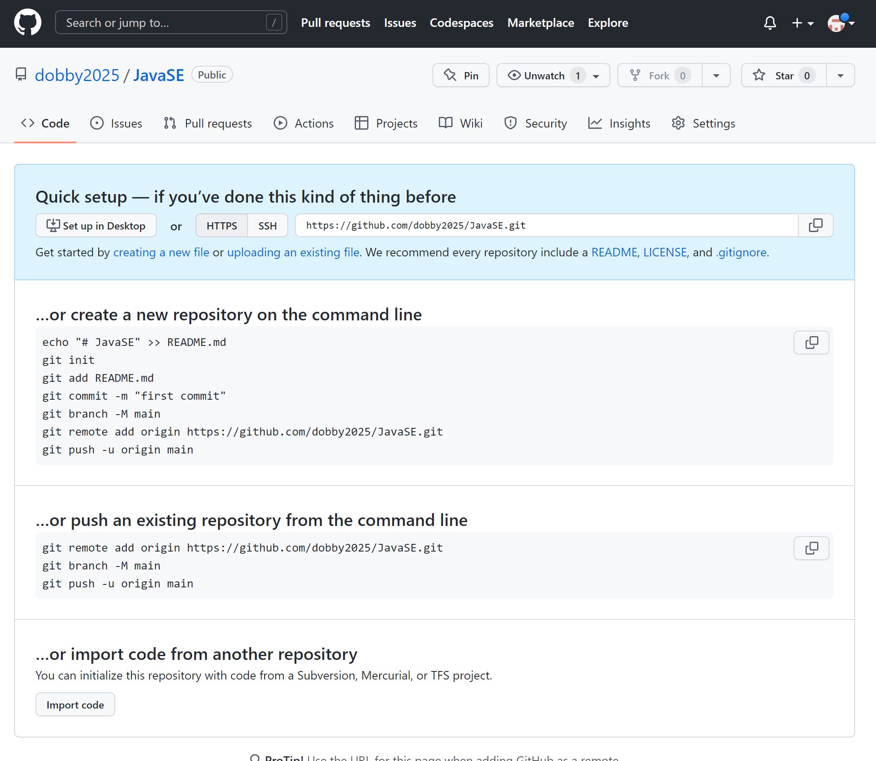
GitHub Create repository
URI Copy

Slide 10
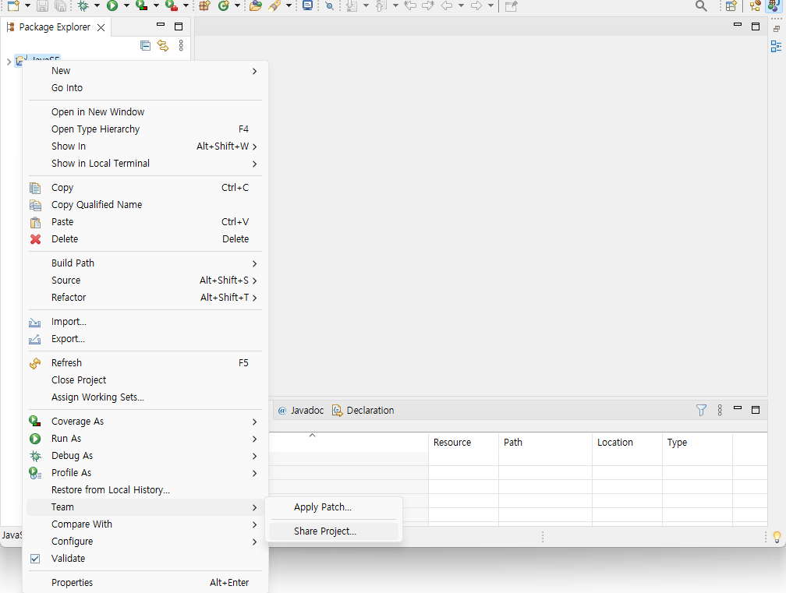
이클립스 Share Project
Project 우클릭 → [Team] → [Share Project]

Slide 11
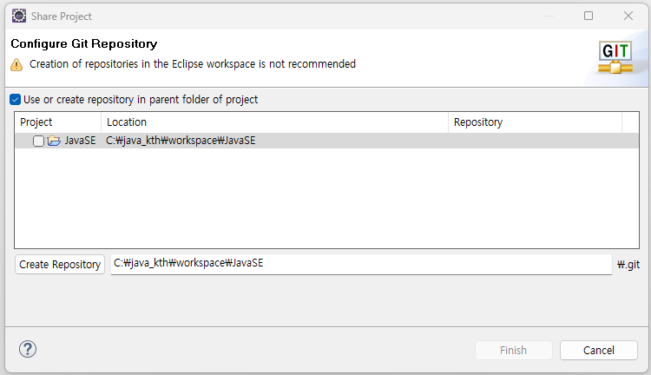
이클립스 Create Repository
Use or create repository in parent folder of project 체크!
→ Create Repository 클릭!

Slide 12
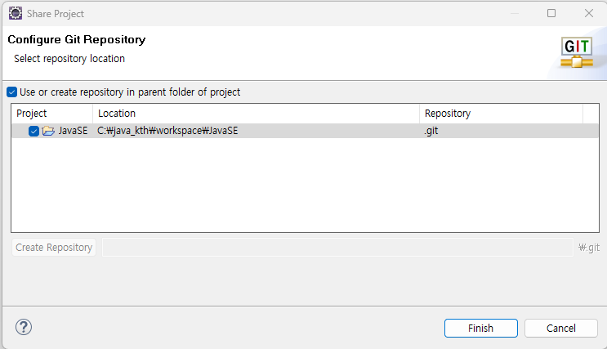
이클립스 Create Repository
Finish!

Slide 13
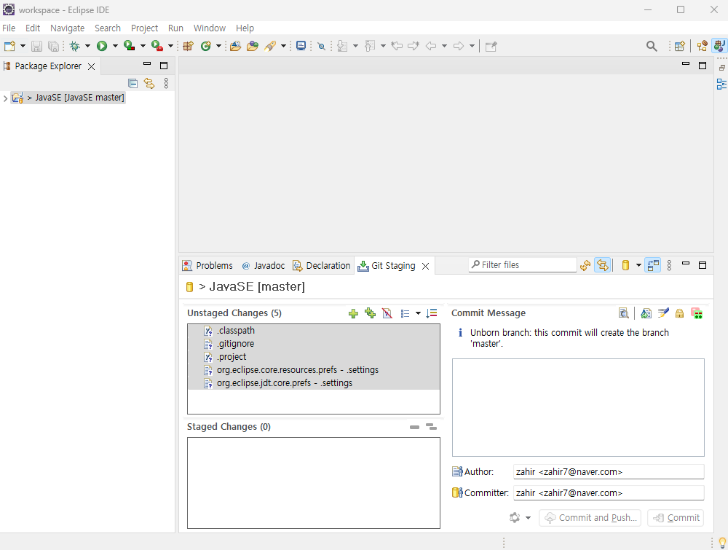
이클립스 Commit

Slide 14
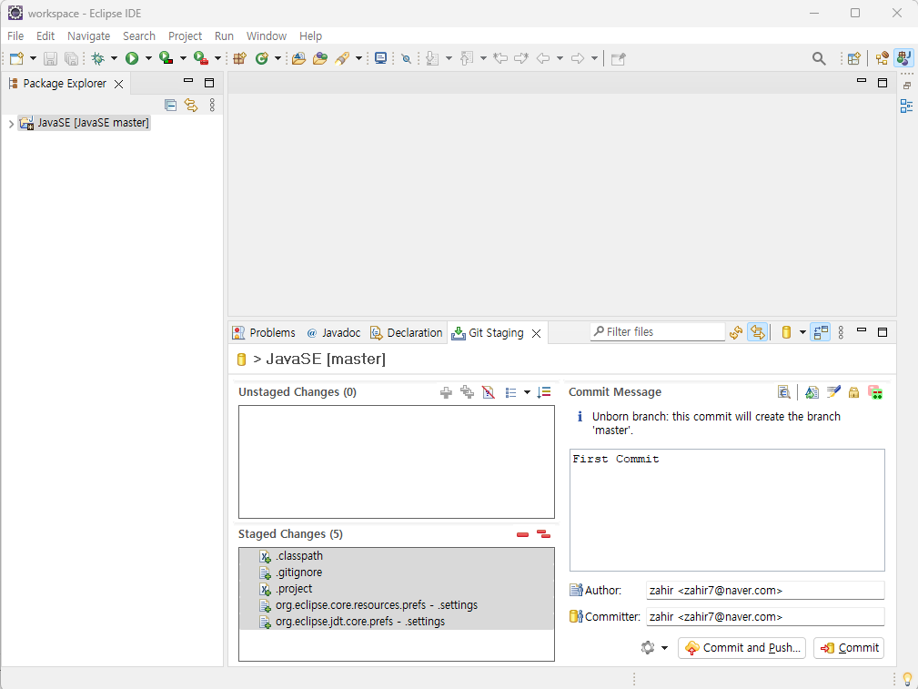
이클립스 Commit
Finish!

Slide 15
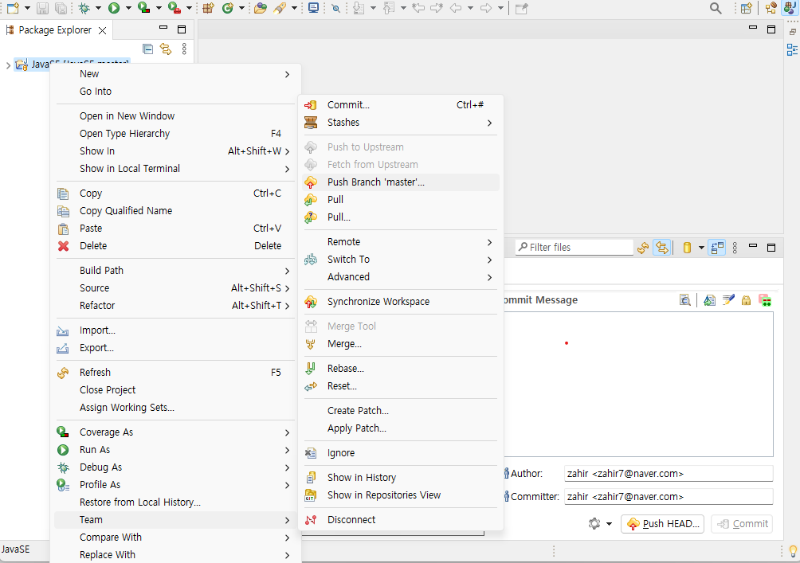
이클립스 Push

Slide 16
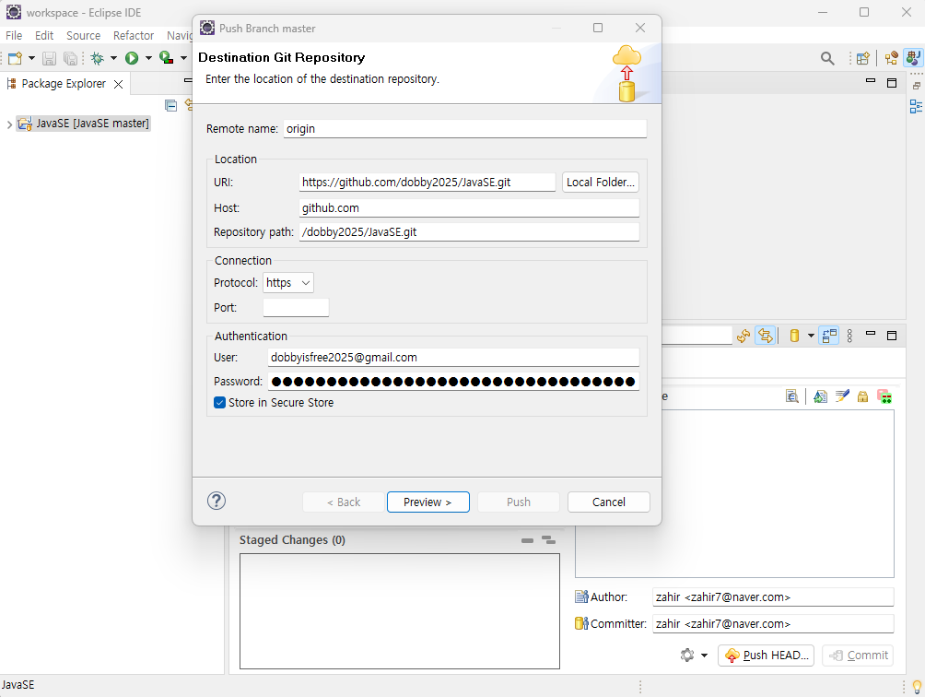


이클립스 Push
Git Hub Repository URI
Git Hub Email ID
Git Hub Token

Slide 17
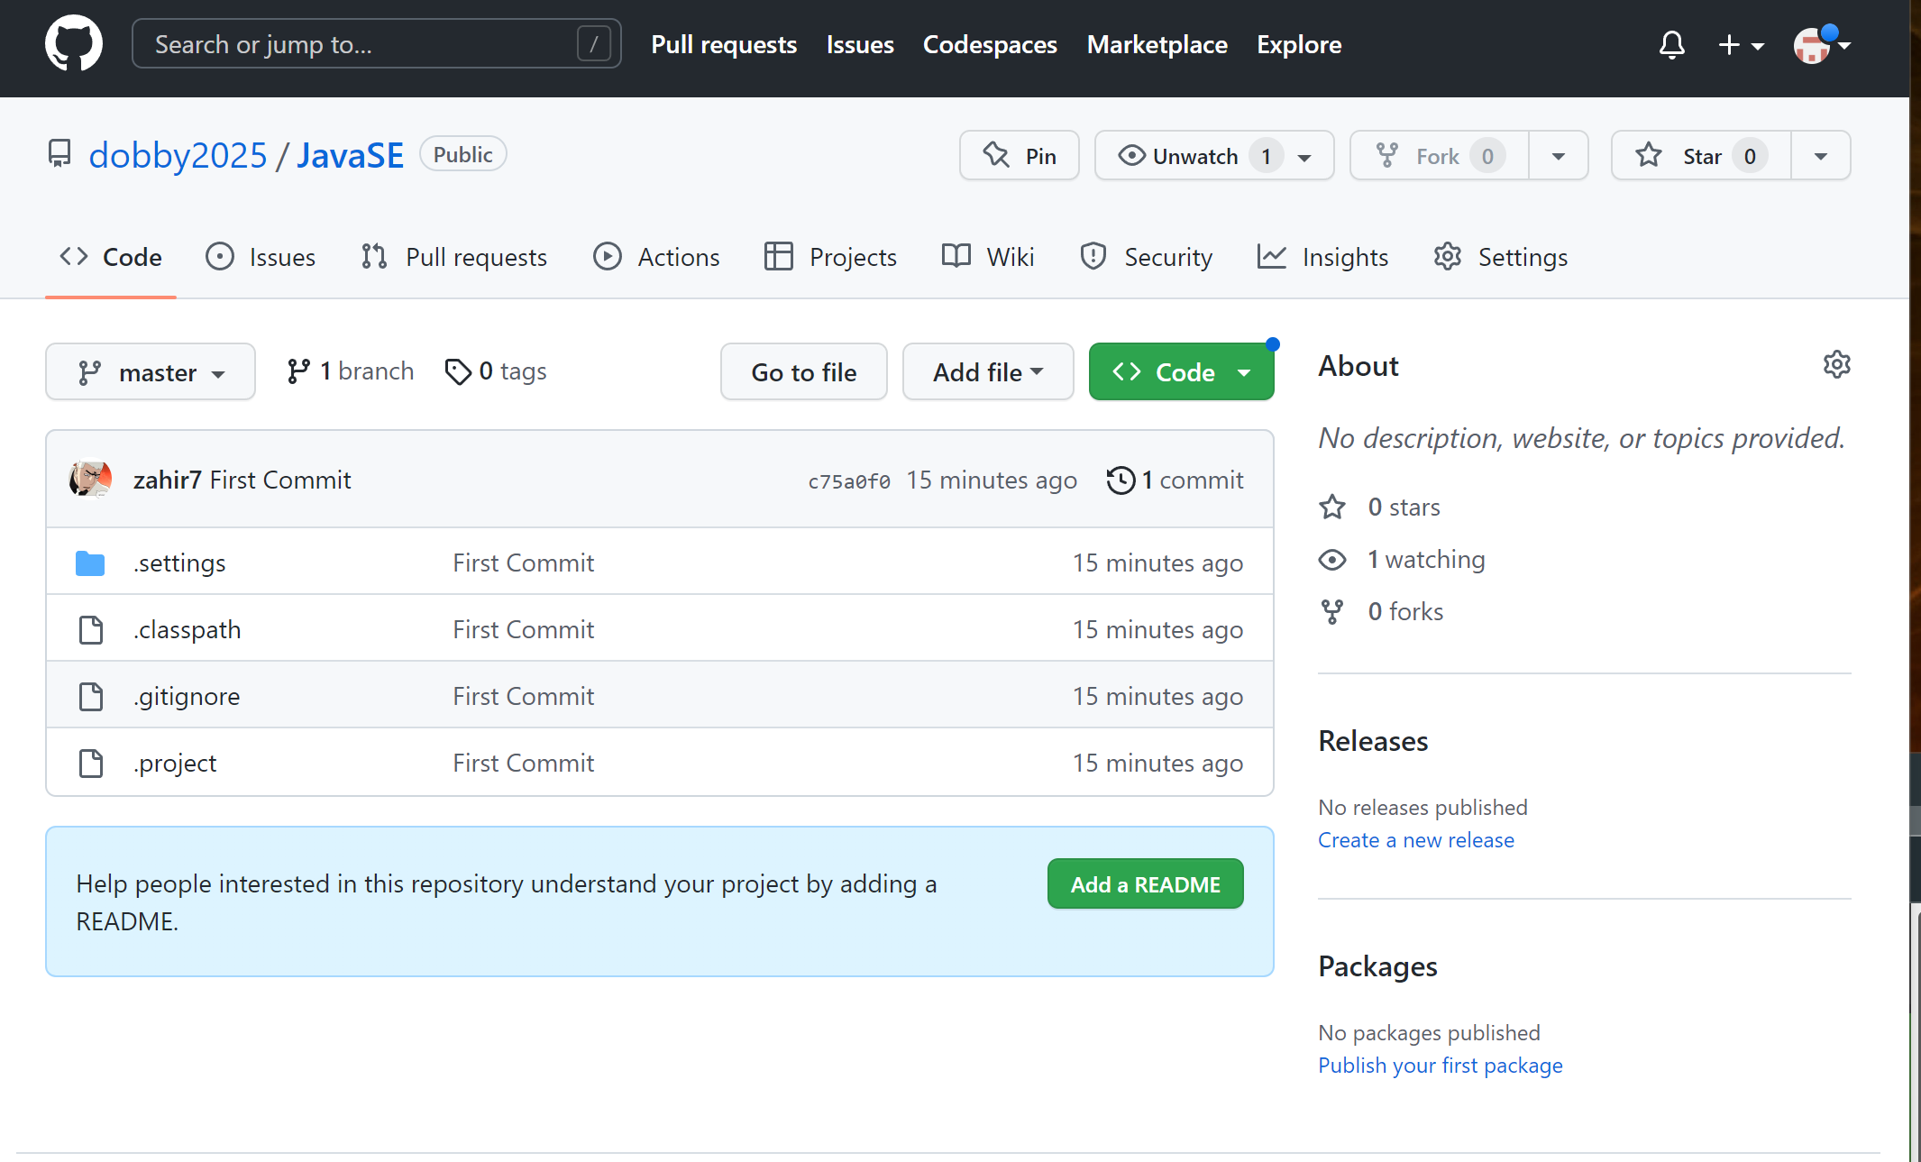
GitHub 연동성공!!

Slide 18
GitHub 프로젝트 eclipse import

Slide 19
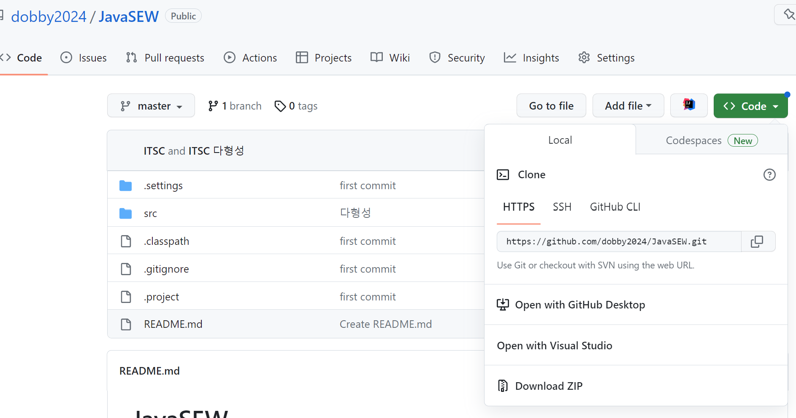
GitHub - eclipse import
Code -> URI 복사
Notes:
Code -> URI 복사

Slide 20
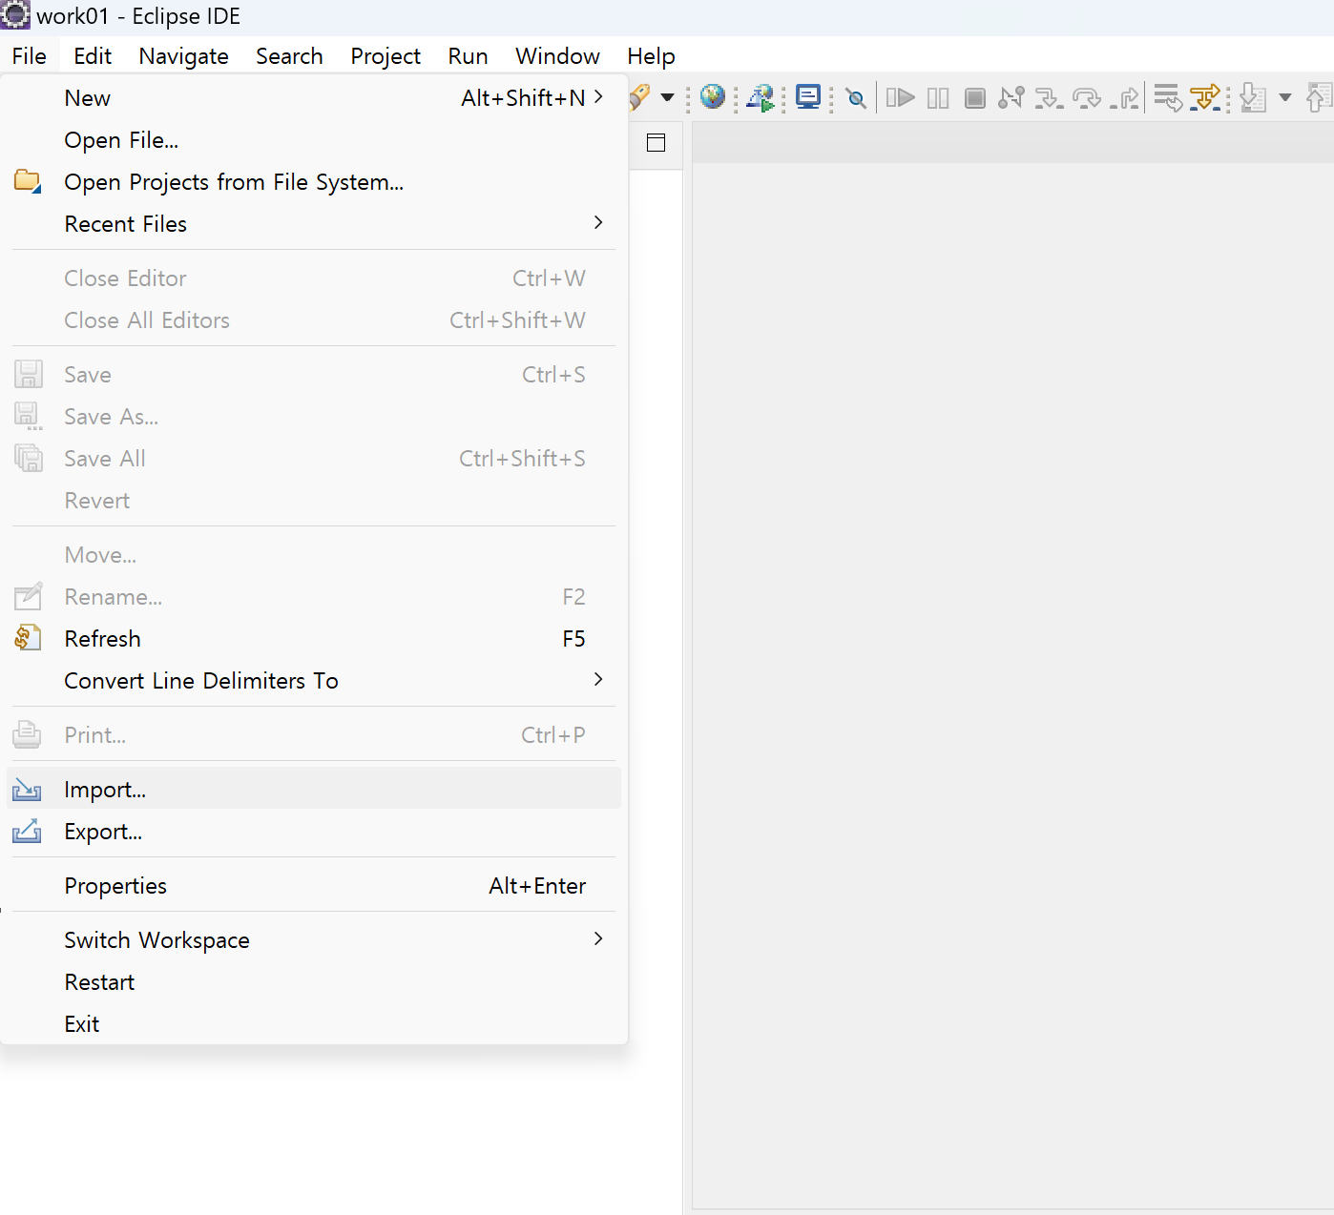
GitHub - eclipse import
File -> Import

Slide 21
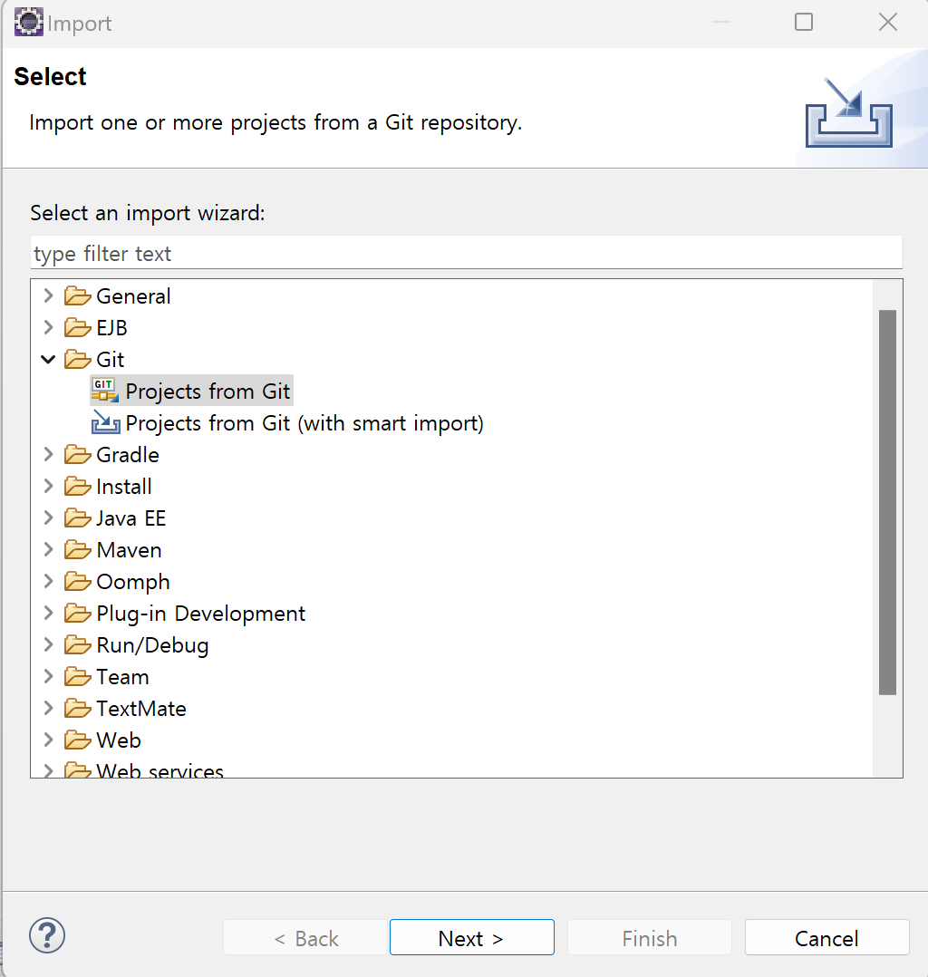
GitHub - eclipse import
Git -> Projects from Git

Slide 22
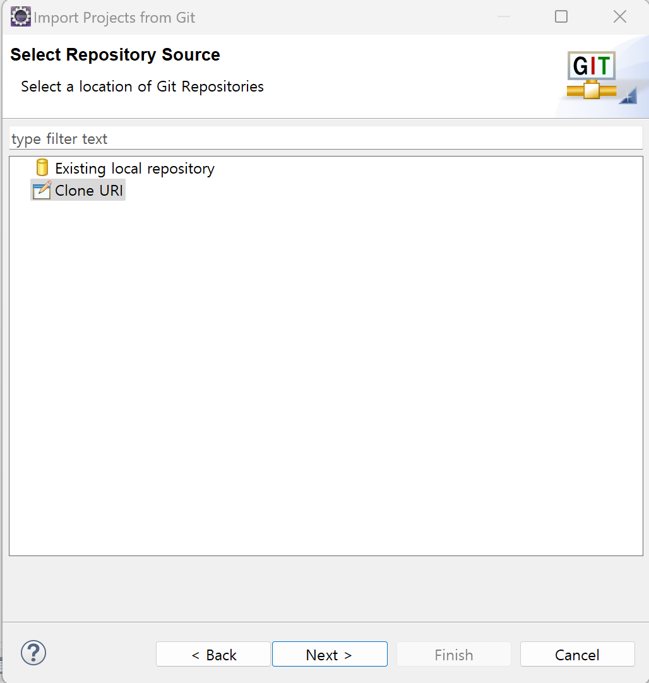
GitHub - eclipse import
Clone URI

Slide 23
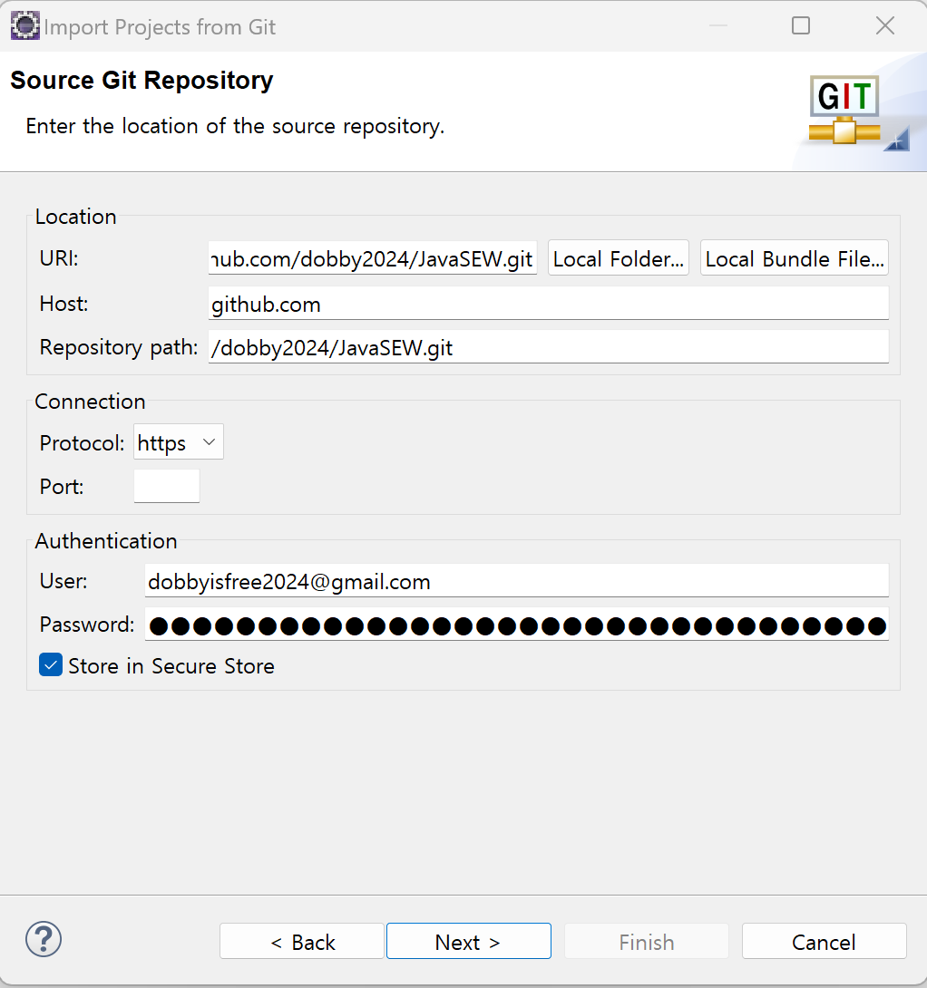
GitHub - eclipse import
Clone URI
GitHub 아이디(이메일주소)
발급받은 토큰값(비밀번호 아님!)

Slide 24
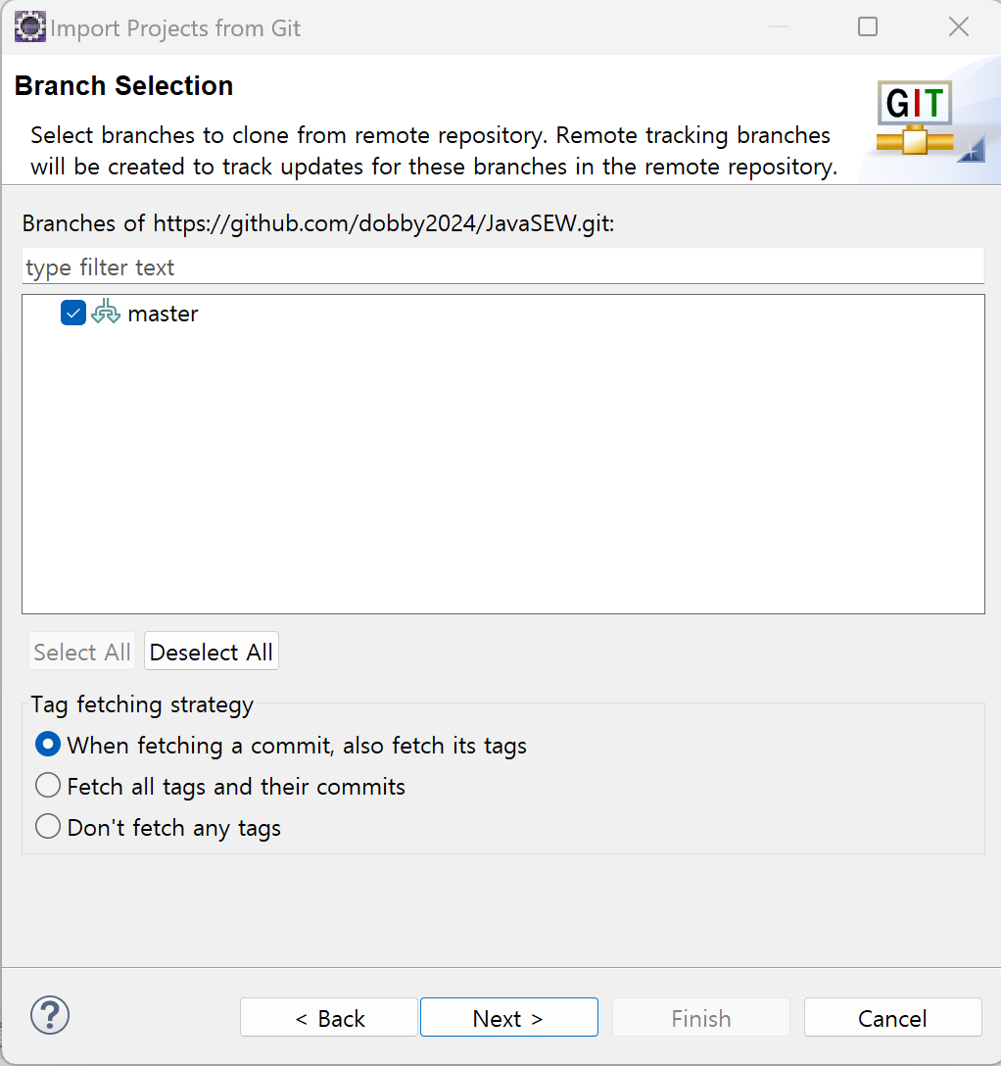
GitHub - eclipse import

Slide 25
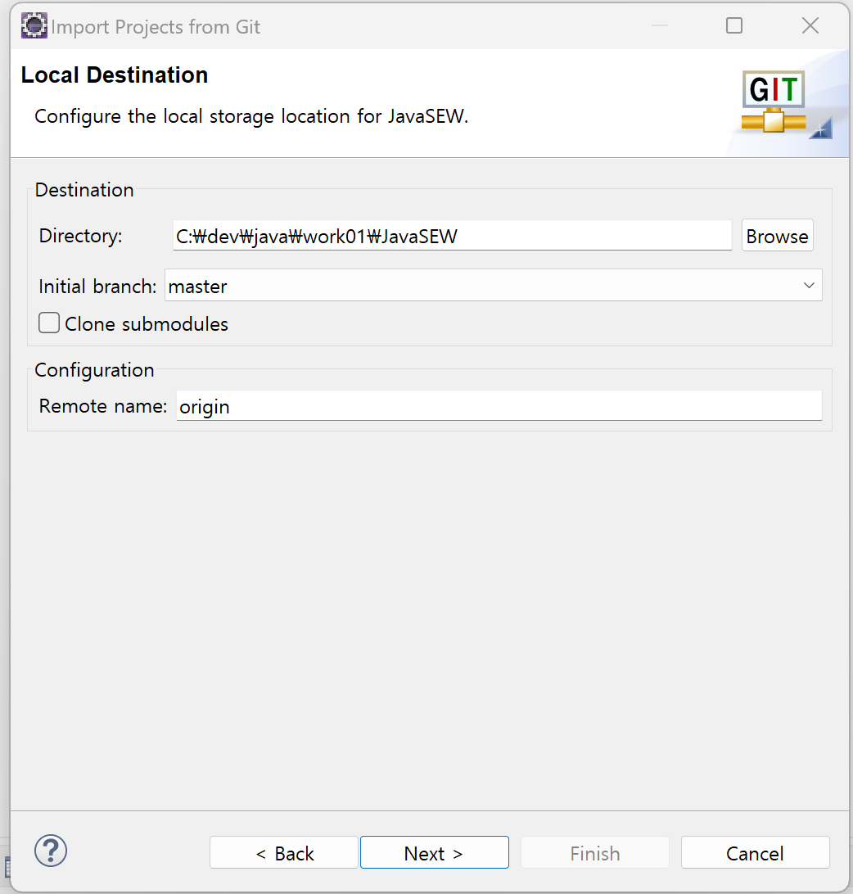
GitHub - eclipse import
저장 할 경로만 원하는 경로로 변경

Slide 26
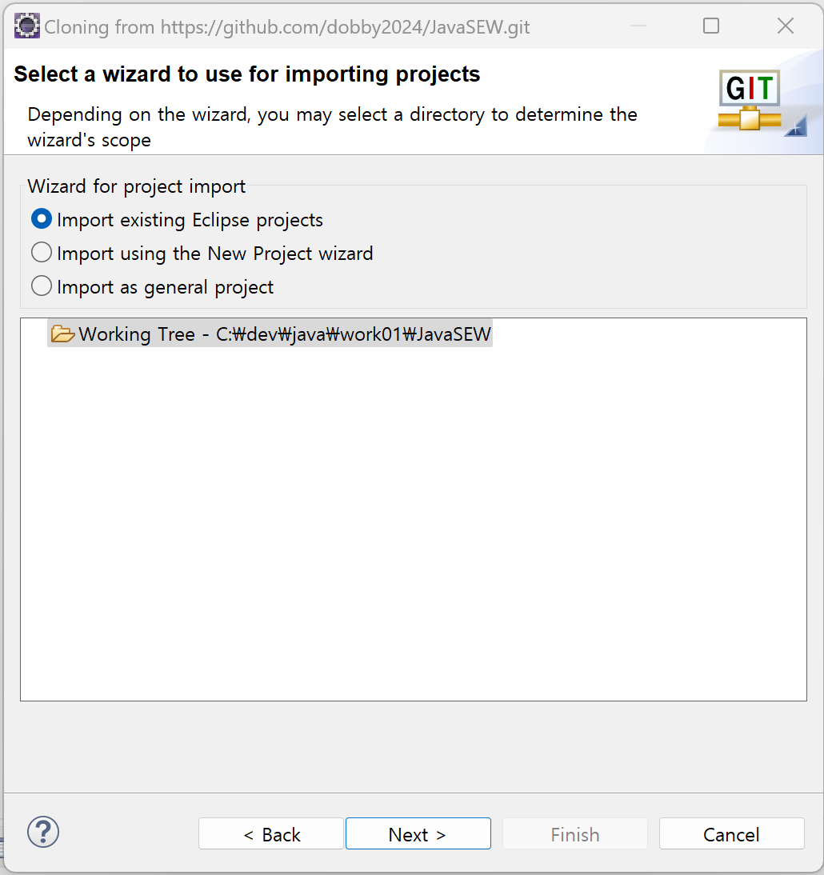
GitHub - eclipse import

Slide 27
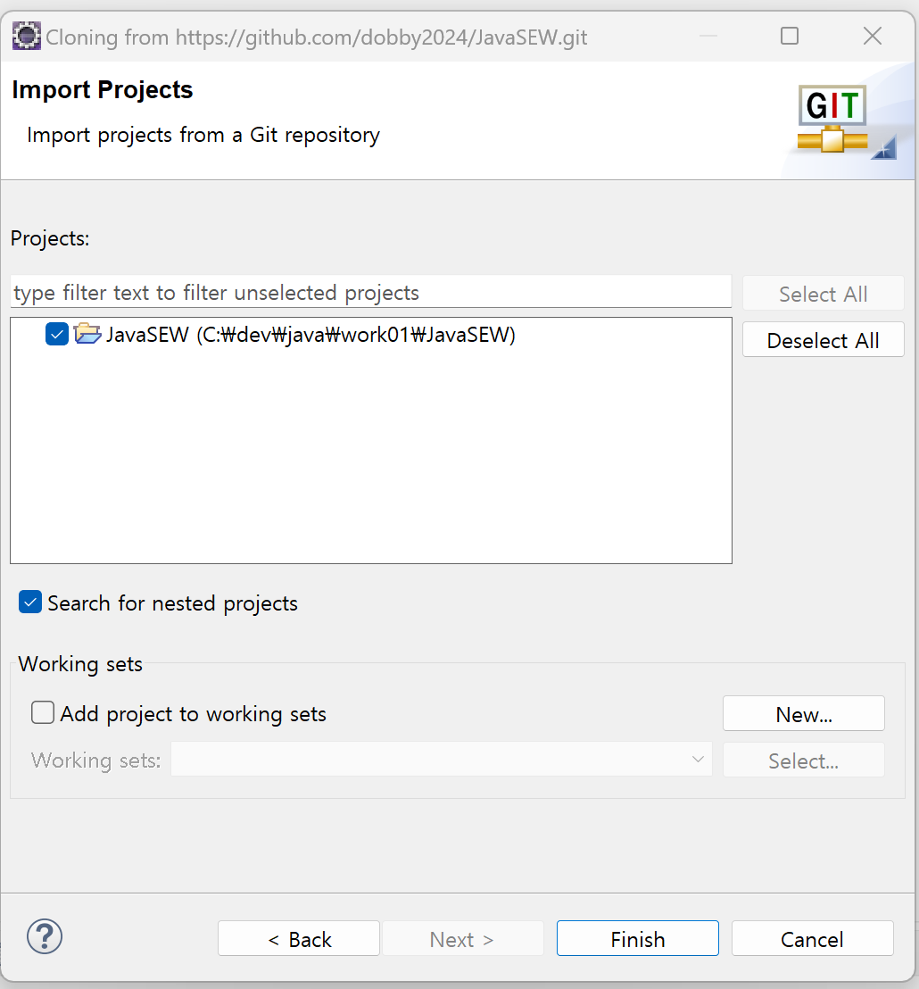
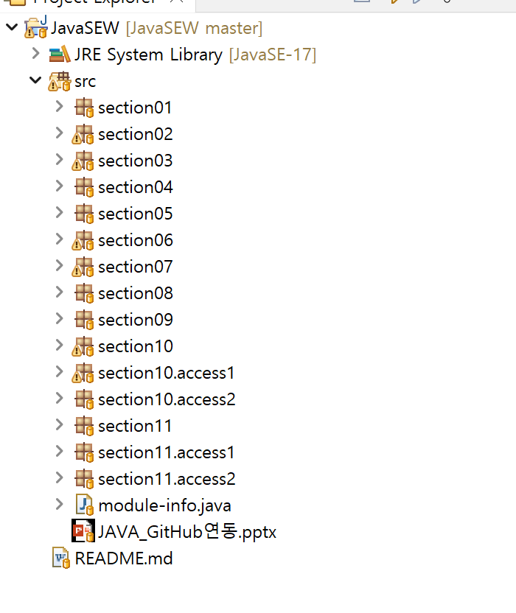
GitHub - eclipse import

Slide 28
GitHub - eclipse import
Import 성공!

